Slide 1
Tugas Materi 11
Zul Fauzi Oktaviansyah
2110181056
3 – D4 IT - B

Slide 2
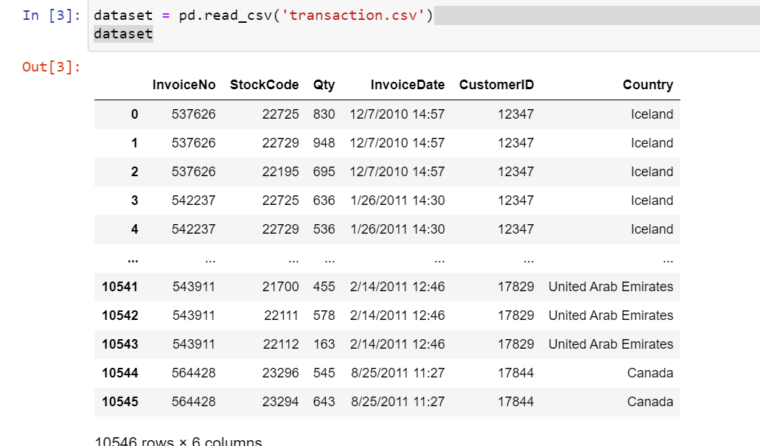
Code 1
Membaca data csv transaction

Slide 3
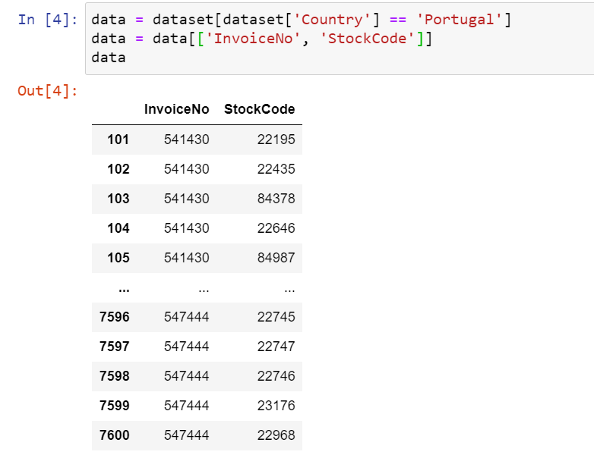
Code 2
Menampilkan data country portugal

Slide 4
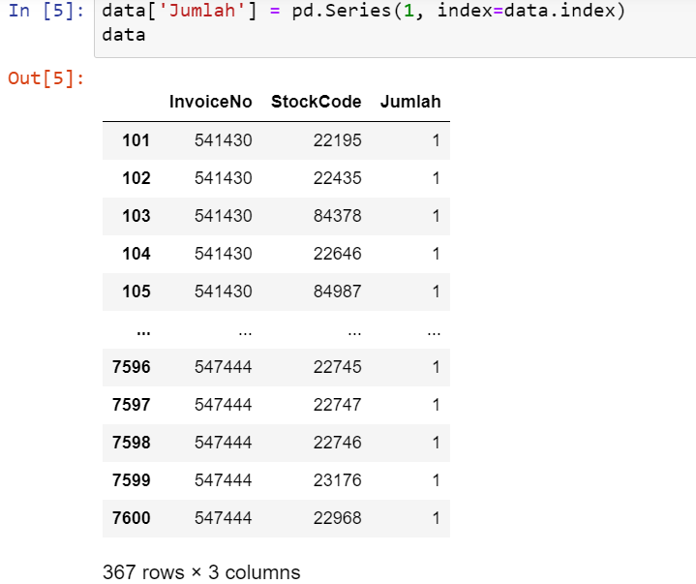
Code 3
Menambah kolom jumlah

Slide 5
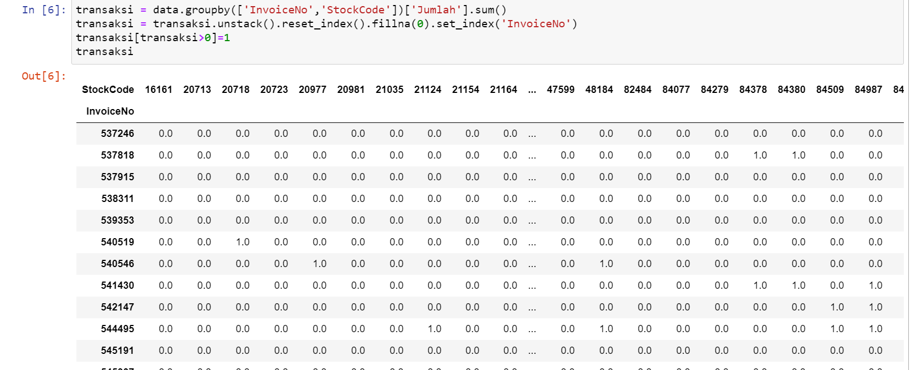
Code 4
Menampilkan stock code tiap2 invoice no

Slide 6
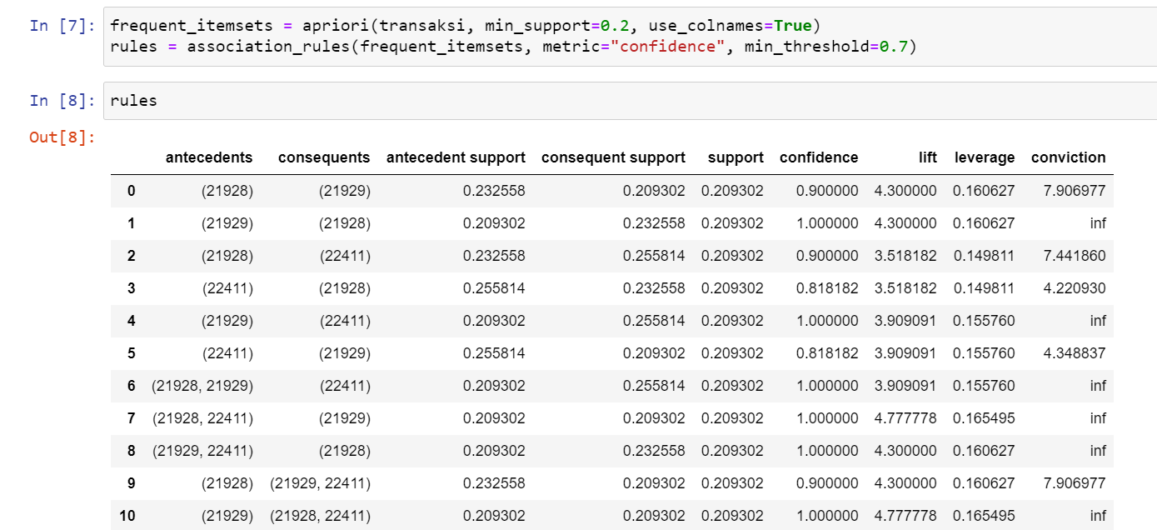
Code 5
Menampilkan asosiasi rule min_support = 0.2 min_threshold = 0.7

